Slide 1
Památky v Paříži (pvp)
Klára Pospíchalová

Slide 2
Katedrála Notre dame (Cathédrale Notre-Dame de Paris)
Gotická římskokatolická katedrála
Stavba zahájena 1163 a dokončena 1345
Unikátní přechod od pozdně románské ke gotické architektuře
Stojí na východní polovině ostrova Île de la Cité na Sieně v Paříži

Slide 3
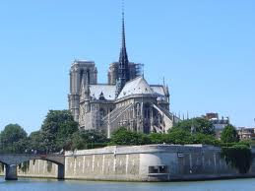
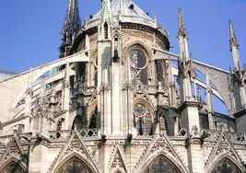
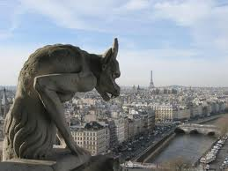
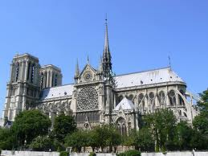

Slide 4
Vítězný oblouk (Arc de Triomphe de l'Étoile)
Dal ho postavit Napoleon Bonaparte
Vybudován v letech 1806-1836
Stojí uprostřed náměstí Place Charles-de-Gaulle
Autorem návrhu je (byl) Jean Francois-Thérèse Chalgrin
Výška-51 m a šířka-45m
Stavba byla objednána po Bitvě u Slavkova
Uvnitř malé muzeum o historii oblouku
Každý rok je zde ukončován Tour de France

Slide 5
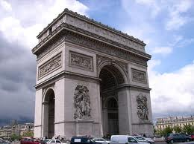
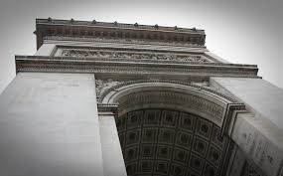
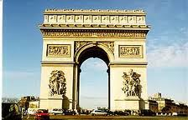

Slide 6
Louvre
Jedno z největších muzeí
V palácovém komplexu Palais du Louvre
Původ sbírky v 16. století

Slide 7
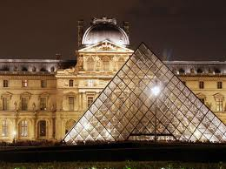
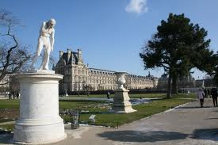
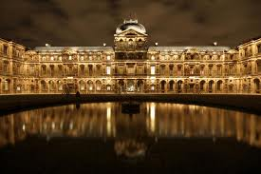
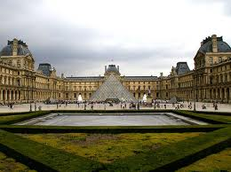
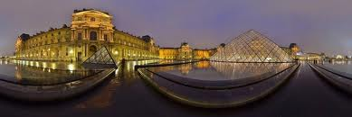

Slide 8
Invalidovna (Invalides)
Zahrnuje Muzeum armády, vojenskou nemocnici a domov pro válečné veterány
Zdejší Dóm je katedrálním kostelem Francouzského vojenského ordinariátu
Rozkaz ke stavbě od Ludvíka XIV. z 24. listopadu 1670
Stavba dokončena 1676
Je zde pohřben Napoleon Bonaparte, někteří členové jeho rodiny a někteří váleční hrdinové

Slide 9
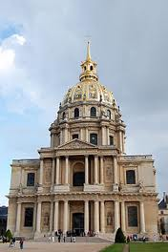
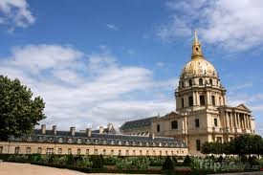
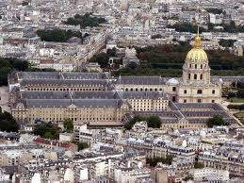
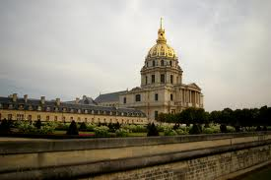

Slide 10
Justiční palác (Palais de Justice de Paris)
Komplex soudních budov
Několikrát vyhořel
Během Francouzské revoluce zde sídlil výbor veřejného blaha a revoluční tribunál

Slide 11
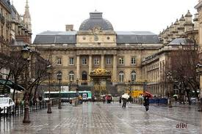
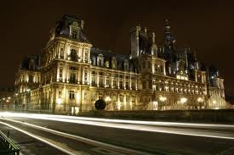
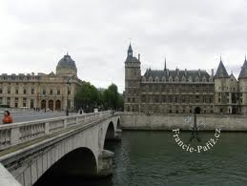

Slide 12
Sacré- Cœur (Basilique du Sacré-Cœur)
Římskokatolický farní kostel
Smíšení byzantského a románského slohu
Stavba započata 16. června 1875 a dokončena 1914 (bohoslužby až 1919)
Druhá nejnavštěvovanější pamětihodnost

Slide 13
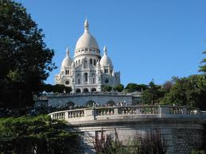
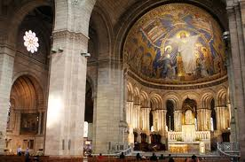
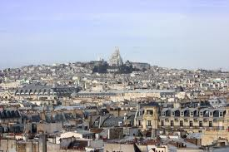
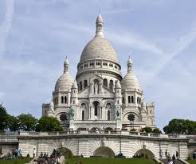
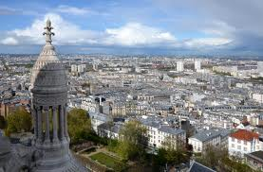

Slide 14
Eiffelova věž (La Tour Eiffel)
Stavba 1887 až 1889
Výška 324 m
Dříve nejvyšší budova světa
Postavena u příležitosti 100. výročí velké francouzské revoluce

Slide 15
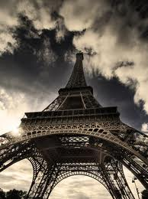
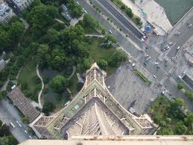
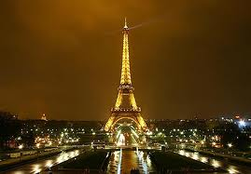
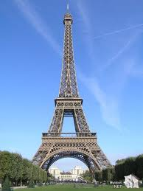
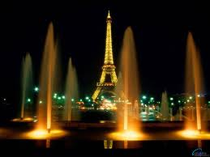

Slide 16
Děkuji za pozornost

